Slide 1

Excel para concursos
Prof. André Aparecido da Silva
Disponível em: http://www.oxnar.com.br/aulas

Slide 2
São as principais fórmulas do Excel:
Soma;
Multiplicação;
Mínimo;
Máximo;
condição SE;
Média;
PROCV.

Slide 3
Porém, existem muitas outras fórmulas, mas estas são as que mais cai em concursos públicos. Primeiramente usa-se o sinal de igual (=) antes de qualquer fórmula.

Slide 4
COMO FAZER PARA NÃO CALCULAR A FORMULA?

Slide 5
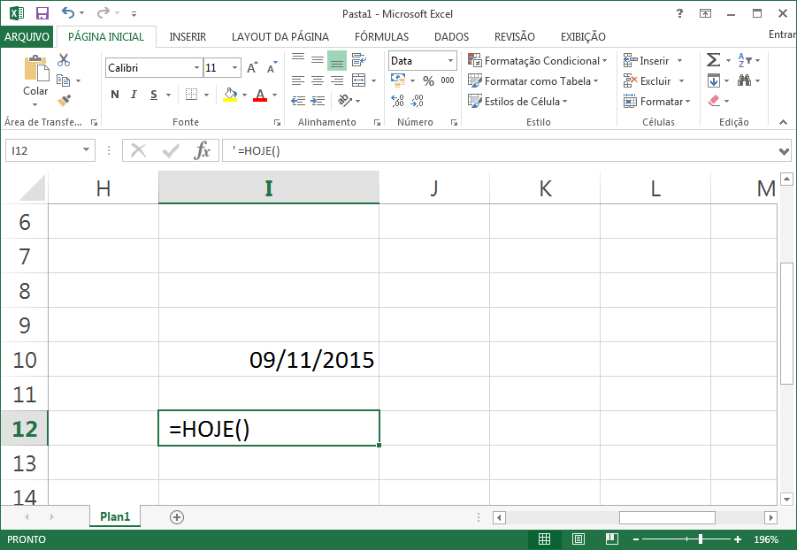

Slide 6
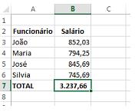
(IESES - 2014) IGP /SC - Auxiliar Pericial -Dada a planilha abaixo, do Microsoft Excel, assinale a alternativa que apresenta a fórmula correta a ser utilizada para calcular o valor total apresentado na célula B7:
a) =TOTAL(B3+B6)
b) =soma(B3+B6)
c) =SOMA(B3;B6)
d) =SOMA(B3:B6)

Slide 7
FÓRMULA DA ADIÇÃO
Temos três formas de somar com a fórmula de soma.
=SOMA(X1:Y1)
=SOMA(X1;Y1)
=X1+Y1
Repare que no lugar de X e Y poderia estar qualquer linha ou coluna. No primeiro exemplo os dois pontos (:) o Excel soma valores em um intervalo de linhas

Slide 8
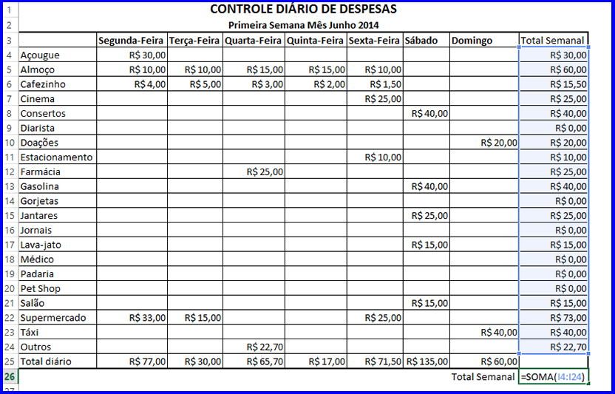

Slide 9
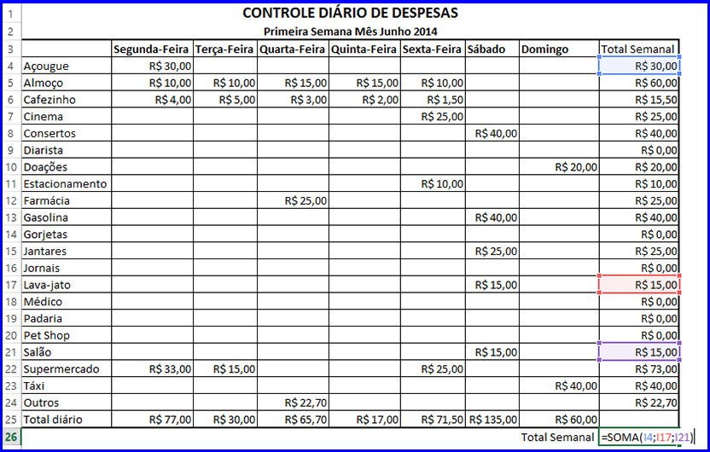
No segundo exemplo o ponto e vírgula (;) o Excel soma linhas ou valores específicos. Linhas salteadas.
Como mostra na imagem abaixo.

Slide 10
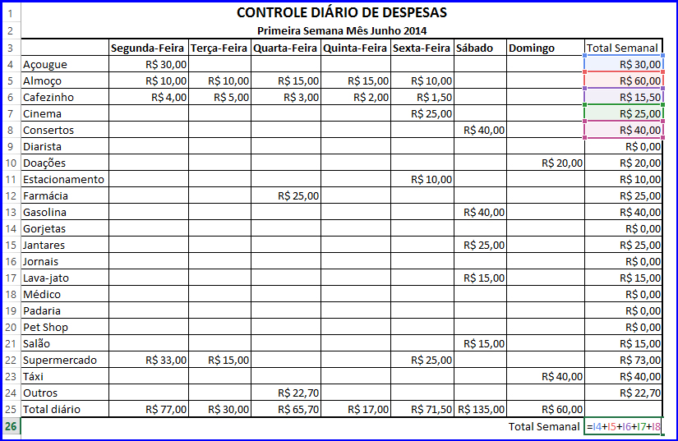
No terceiro exemplo da formula de soma é um pouco mais trabalhosa pois exige que digite todos os intervalos que queria somar.

Slide 11
FÓRMULA DA MULTIPLICAÇÃO
Segue a mesma lógica só muda o nome em vez de soma agora é multiplicação. E o + para o sinal do asterisco. =MULT(X1:Y1) = MULT (X1;Y1) =X1*Y1

Slide 12
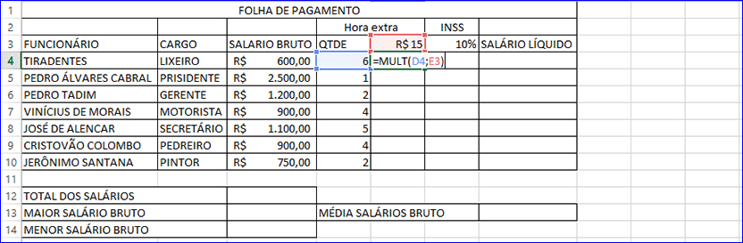

Slide 13
FÓRMULA DA MÉDIA
A fórmula da média não tem segredo não precisa somar depois multiplicar igual faz-se na calculadora.
=MÉDIA(X1:Y1)
=MÉDIA(X1;Y1)
=SOMA(X1:Y1)/Número de Colunas

Slide 14
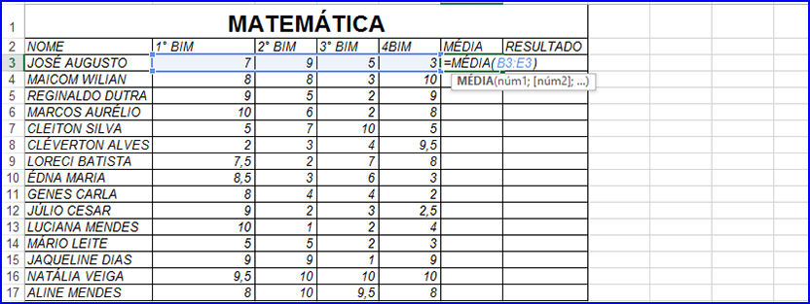
Vamos usar um boletim escolar para dar exemplo da fórmula =MÉDIA(X1:Y1).

Slide 15
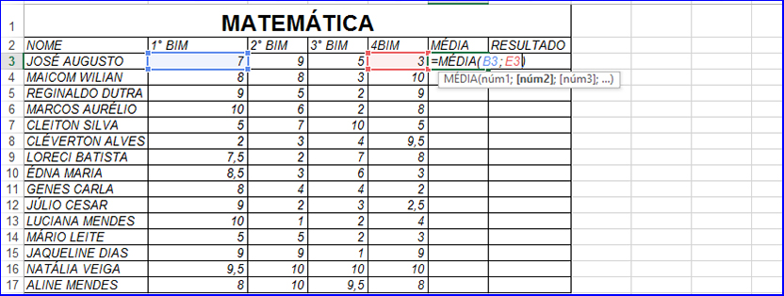
Se usar ponto e vírgula podemos tirar a média somente de determinados bimestres. Exemplo: =MÉDIA(X1;Y1)

Slide 16
Somando os intervalos e dividindo pela quantidade de colunas. As vezes este último exemplo que viremos a seguir você nunca usará, mas pode cair em concurso em forma de pegadinha.
“Exemplo: Será possível obter o valor da média a partir da formula de soma?” R. Sim. =SOMA(X1:Y1)/Número de Colunas

Slide 17
FORMULAS DE ESTATÍSTICA: MINIMO E MÁXIMO

Slide 18
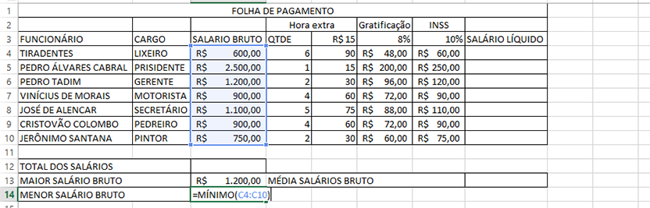

Slide 19
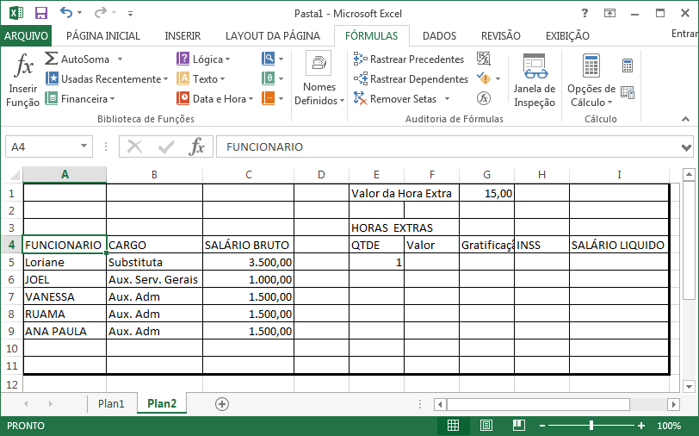
Fazer em sala

Slide 20
CALCULAR EM SALA
 |  |  |  | Valor da Hora Extra |  | 15,00
 |  |  |  | HORAS EXTRAS
FUNCIONARIO | CARGO | SALÁRIO BRUTO |  | QTDE | Valor | Gratificação | INSS | SALÁRIO LIQUIDO
Loriane | Substituta | 3.500,00 |  | 1
JOEL | Aux. Serv. Gerais | 1.000,00
VANESSA | Aux. Adm | 1.500,00
RUAMA | Aux. Adm | 1.500,00
ANA PAULA | Aux. Adm | 1.500,00

Slide 21
FÓRMULA DA CONDIÇÃO SE
A função se retorna um resultado a partir de
uma avaliação lógica.
Descrição dos argumentos:
Teste lógico: Verifica uma condição estabelecida.
Valor se verdadeiro: Apresenta um resultado
caso a condição estabelecida seja satisfeita.
Valor se falso: Apresenta um resultado caso
a condição estabelecida não seja satisfeita.

Slide 22
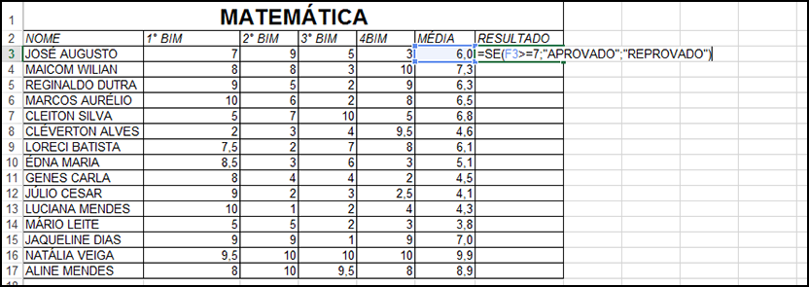
FAZER EM SALA

Slide 23
FAZER A FORMULA DO DIA DA SEMANA EM SALA

Slide 24
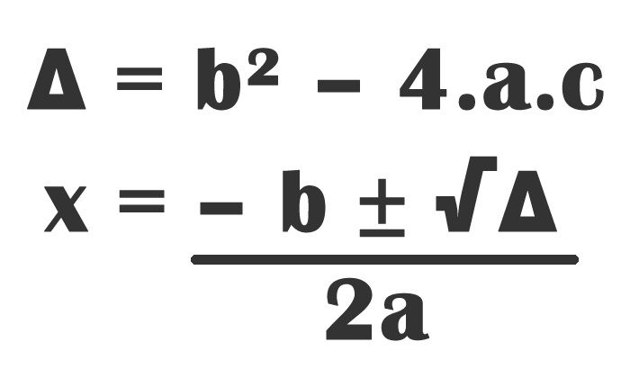
TESTAR CONDICIONAIS COM A FORMULA DE BASKHARA

Slide 25
PROCURA VERTICAL
PROCV

Slide 26
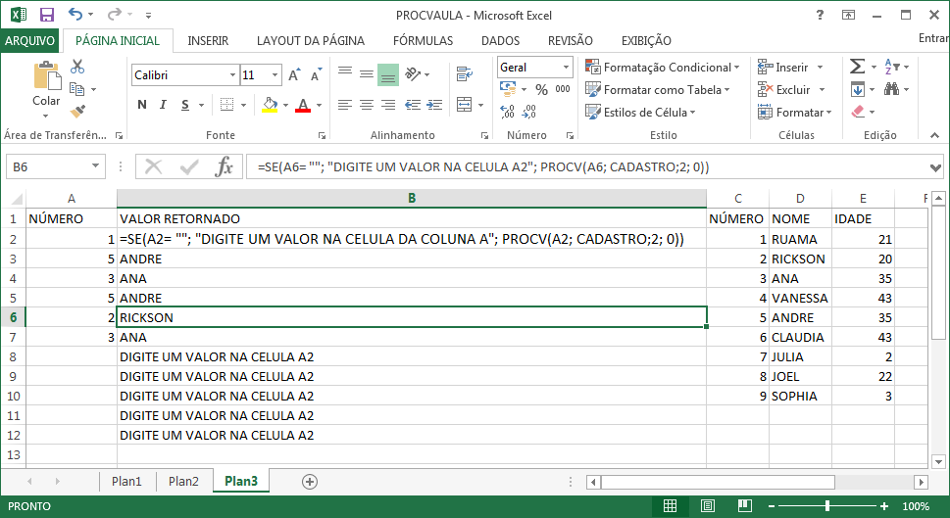

Slide 27
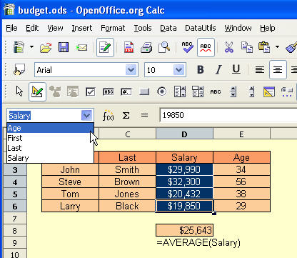
BrOffice Calc e Planilhas de Cálculos
Por: André Aparecido da Silva
anndrepr@yahoo.com.br

Slide 28
O brOffice Calc.
O BrOffice Calc é uma planilha eletrônica, sendo portanto uma ferramenta para fazer cálculos, analisar informações e dar tratamento a grandes massas de dados.

Slide 29
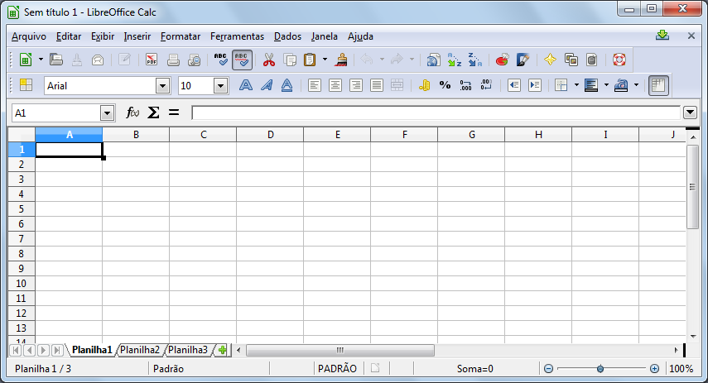
A tela do programa...

Slide 30
Detalhando...
Barra de menus.
Barra de Ferramentas.
Barra de fórmulas
Endereço da Célula selecionada
Planilhas dentro do arquivo

Slide 31
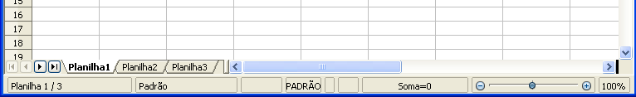
Detalhando a Tela do Calc
Pastas, uma planilha pode conter diversas pastas que facilitam a organização das informações dentro da planilha.
Por exemplo você pode ter uma planilha de compradores, outra de produtos e uma terceira que contem as vendas efetuadas

Slide 32
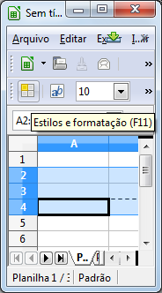
As linhas
Todas a linhas são identificadas por números...
Linha 2
Linha 4

Slide 33
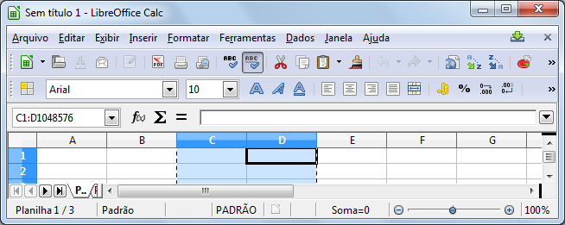
As colunas...
Todas as colunas são identificadas por letras...
Colunas C e D.

Slide 34
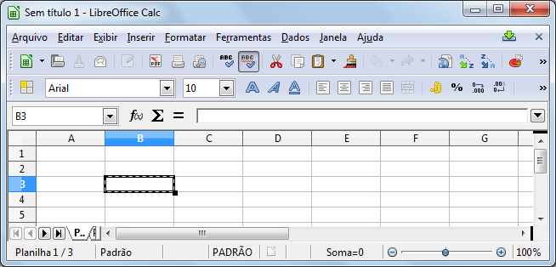
As células
A junção da linha com a coluna nos dá o endereço da célula.
Neste caso temos a célula b3, pois estamos na linha 3 e na coluna B

Slide 35
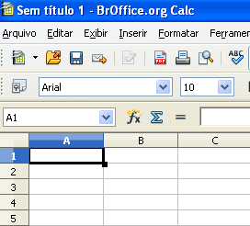
As células.
Endereço da célula
As células serão usadas para inserção dos valores e das formulas.
Por exemplo a célula selecionada esta na linha 1 e na coluna 1.
Estas referencias serão utilizadas nas fórmulas.

Slide 36
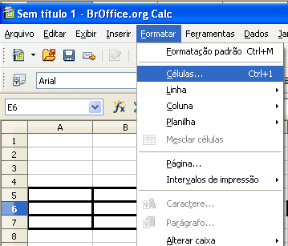
Formatando as células
Por definição as células serão mostradas sem formatações e poderão ser formatadas clicando no menu formatar → células.

Slide 37
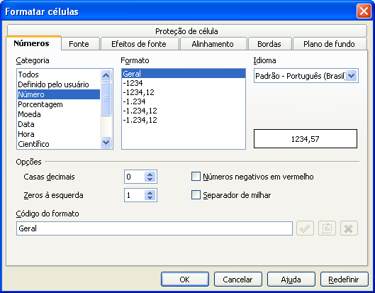
Formatando as células - Números
Casas decimais
Nesta opção permite formatar as células de modo que mostrem valores como pré-definido. Como datas, valores lógicos ou valores numéricos.

Slide 38
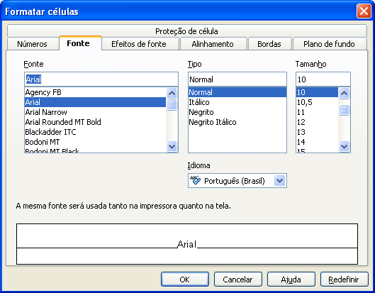
Formatando as células - Fontes
Nesta opção podemos alterar as configurações da fonte para a célula. Tipos, efeitos, cores e tamanhos.

Slide 39
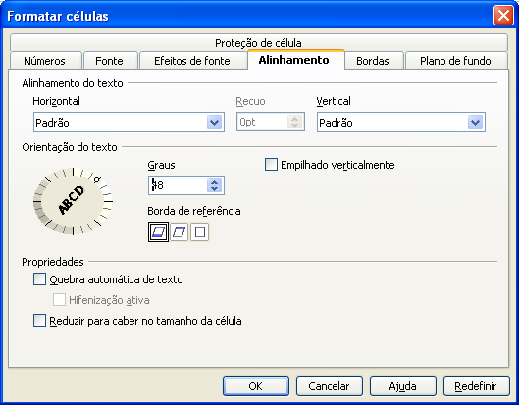
Formatando as células - Alinhamentos
Na opção alinhamento é possível alterar a orientação do texto, deixando-o na posição vertical ou em outra posição qualquer.

Slide 40
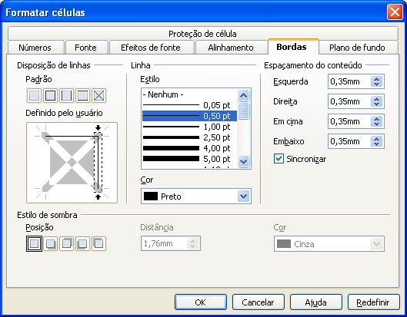
Formatando as células - Bordas
Por padrão as células no Calc não tem bordas e com esta opção é possível colocar as bordas e formatá-las como desejado.

Slide 41
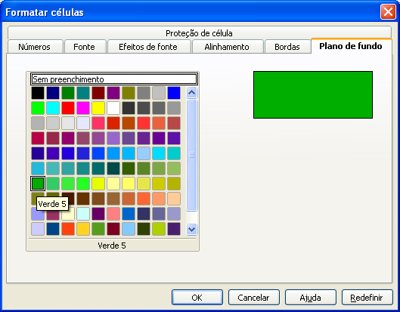
Formatando as células – Plano de Fundo
Permite selecionar uma cor a qual será utilizada como plano de fundo para as células selecionadas.

Slide 42
Barras de Ferramentas - Padrão
Barra de Ferramentas Padrão: Fornece as ferramentas auxiliares ao desenvolvimento da planilha.
Se esta barra não estiver ativa clique em Exibir → Barras de Ferramentas → Padrão.

Slide 43
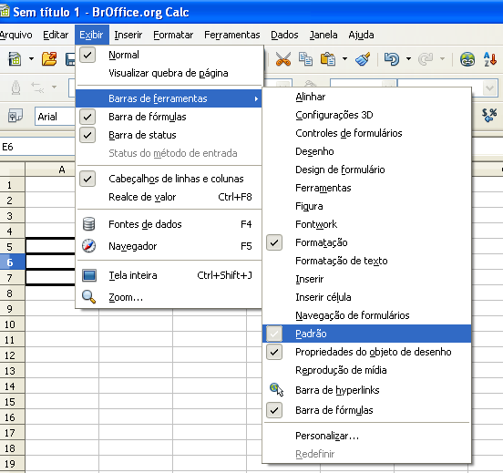
Exibindo barras de ferramentas.
Exibir → Barras de Ferramentas → Padrão.
Use este mesmo procedimento para exibir qualquer outra barra de ferramentas.

Slide 44
Barras de Ferramentas - Objetos
Barra de Objetos: Apresenta ícones das tarefas de formatação mais comuns.

Slide 45
Barras de Formulas.
Barra de Fórmulas: Apresenta a identificação da célula ativa ou intervalo de células e o conteúdo da célula, que pode ser um texto, um número ou uma fórmula.
A barra exibe a formula da soma que concatenará os valores contidos no intervalo nas células D2 a D5 exibindo o resultado na célula D6.

Slide 46
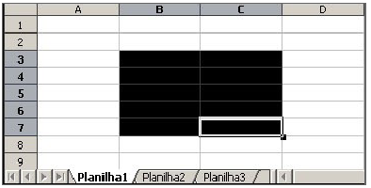
Selecionando um intervalo de células adjacentes
Dá-se o nome de intervalo ao espaço compreendido entre duas ou mais células.
Na tela abaixo, o intervalo B3:C7 representa a coluna B e C, linha 3 até 7:

Slide 47
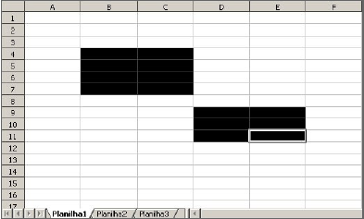
Selecionado células não adjacentes
Posicione o cursor na primeira célula do intervalo e, mantendo o botão esquerdo do mouse pressionado, arraste-o sobre o intervalo desejado.
A seguir, com tecla Ctrl pressionada, posicione o mouse na primeira célula do próximo intervalo, e repita os passos anteriores
Em nosso exemplo, o primeiro intervalo compreende as colunas B:C, linha 4 até 7. O segundo intervalo compreende as colunas D:E, linha 9 até 11:

Slide 48
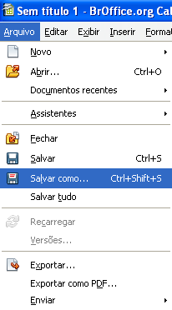
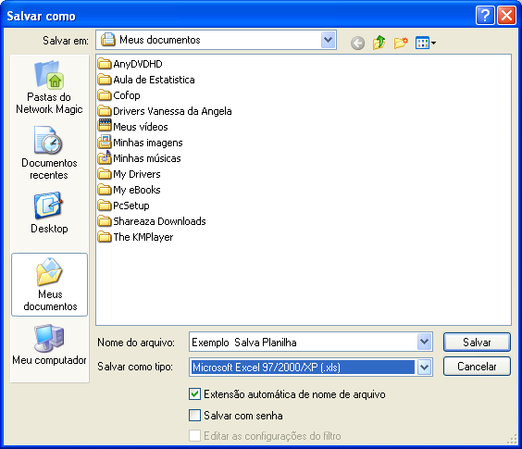
Salvando as planilhas

Slide 49
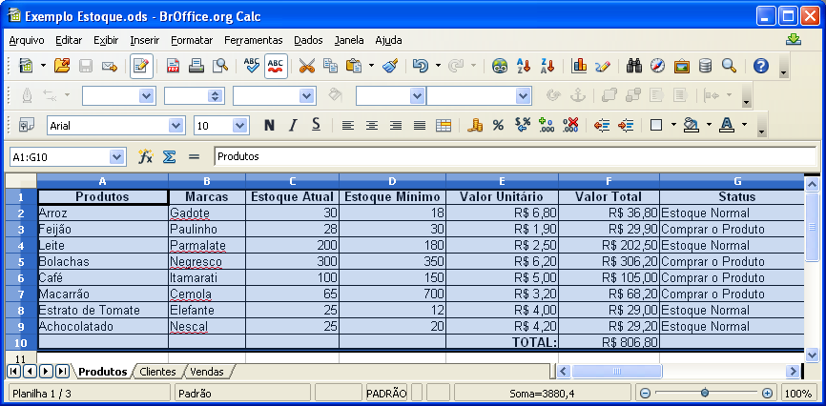
Exercício – 01 (Planilha de Produtos)
Crie uma planilha com três pastas. Uma terá uma relação de clientes, a outra terá uma relação de produtos e a terceira terá a relação de produtos comprados pelos clientes

Slide 50
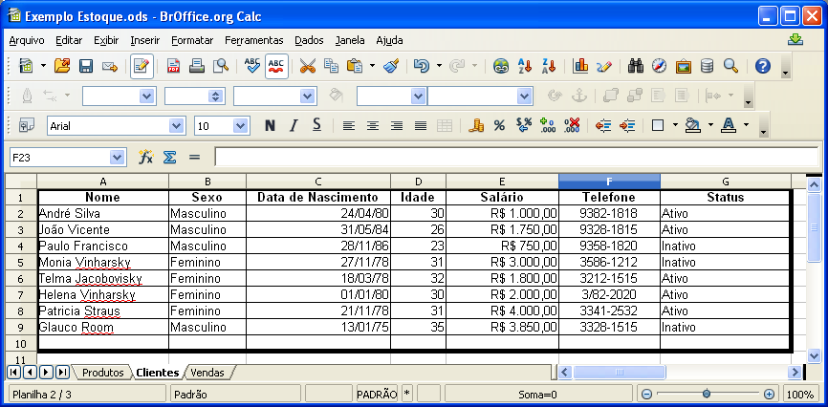
Exercício – 01 (Planilha de Clientes)
A planilha cliente terá os campos Nome, sexo, Data de nascimento, idade, Telefone e status

Slide 51
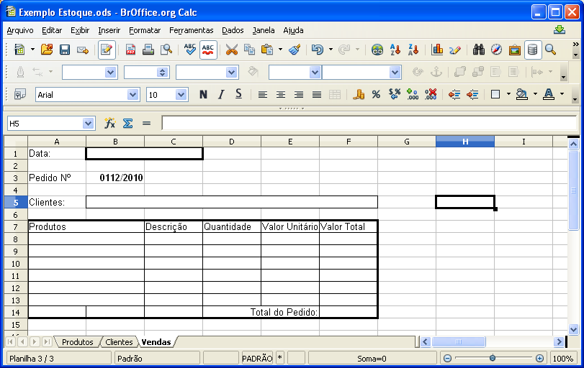
Tabela Vendas
Código do produto, Descrição, quantidade, valor unitário e valor total.

Slide 52
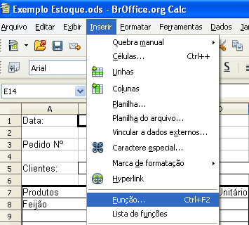
Inserindo funções nas células
As funções tornam as planilhas dinâmicas facilitando o trabalho dos usuários.
Elas podem ser elaboradas a partir do assistente de funções ou digitadas diretamente na barra de fórmulas.
Inserir → Funções ou aperte Ctrl + F12

Slide 53
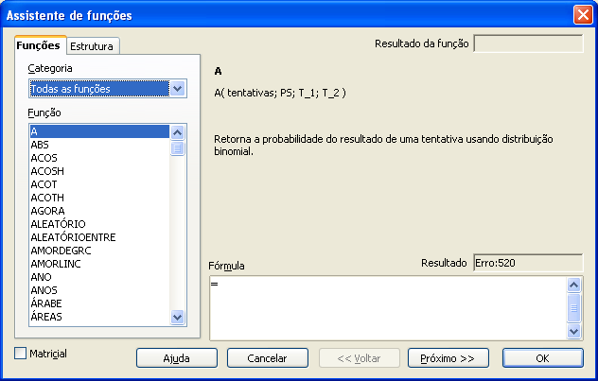
O Assistente de Funções
Resultado da Função
Exemplo da função
Quadro de fórmulas
Funções Disponíveis

Slide 54
Inserindo as fórmulas manualmente
Clique na barra de formulas e comece a formula com o sinal de igual = (igual) depois digite a formula.
Ex:
=agora() → retorna a data atual.
=a1 + b1 → Soma os valores das células a1 e b1
=soma(b2:b20) Soma todos os valores contidos nas células entre b2 e b20)
=soma(b2;b20) Soma somente os valores das células b2 2 b20)

Slide 55
Operadores aritméticos
Para efetuar operações matemáticas básicas, como adição, subtração ou multiplicação, combinar números e produzir resultados numéricos, use estes operadores aritméticos.
+ - / * ^%

Slide 56
Operadores aritméticos
Operador | Significado | Exemplo
+ (mais) | Soma duas ou mais células ou valores | =b2 + b5
- (Menos) | Diminui dois valores | =b5 - a3
*(asterisco) | Multiplica 2 valores | =b8 * a9
/ (divisão) | Divide dois valores | =b11 / a3
% (porcentagem) | Mostra o percentual de um valor | =30 * (20%)
^(Acento circunflexo) | Exponencial de um valor | =3^4

Slide 57
Operadores de comparação
Você pode comparar dois valores com os operadores a seguir. Quando dois valores são comparados usando esses operadores, o resultado é um valor lógico, VERDADEIRO ou FALSO.
= (sinal de igual)Igual a (A1=B1)> (sinal de maior que)Maior que (A1>B1)< (sinal de menor que)Menor que (A1<B1)>= (sinal de maior ou igual a)Maior ou igual a (A1>=B1)<= (sinal de menor ou igual a)Menor ou igual a (A1<=B1)<> (sinal de diferente de)Diferente de (A1<>B1)

Slide 58
Operadores Lógicos
Operador | Significado | Exemplo
> | Maior | =b2 > b5
>= | Maior ou igual | =b5 >= a3
< | Menor | =b8 < a9
<= | Menor ou igual | =b11 <= a3
<> | Diferente | =b3 <> b2
= | Igual | =B1 = b3

Slide 59
Operadores de Referência
Operador de Referencia | Significado / Exemplo
: (dois-pontos) | Operador de intervalo, que produz uma referência para todas as células entre duas referências, incluindo as duas referências (B5:B15)
, (vírgula) | Operador de união, que combina diversas referências em uma referência (SOMA(B5:B15,D5:D15))
(espaço) | Operador de interseção, que produz sobre referência a células comuns a duas referências (B7:D7 C6:C8)

Slide 60
Operador de texto
Operador de Texto | Significado / Exemplo
& (E comercial) | Conecta, ou concatena, dois
 | valores para produzir um valor de
 | texto contínuo ("mal"&"sucedido")
Operador de concatenação de texto Use o 'E' comercial (&) para associar, ou concatenar, uma ou mais seqüências de caracteres de texto para produzir um único texto.

Slide 61
Ordem de Execução
As fórmulas calculam valores segundo uma ordem específica. Uma fórmula no Calc ou Excel sempre começa com um sinal de igual (=).
O sinal de igual informa ao programa que os caracteres a seguir constituem uma fórmula.

Slide 62
Ordem de Execução
Depois do sinal de igual estão os elementos a serem calculados (os operandos), que são separados por operadores de cálculo.
O calc calcula a fórmula da esquerda para a direita, de acordo com uma ordem específica para cada operador da fórmula.

Slide 63
PRIMAZIA
( ); ^; / e *; + e -

Slide 64
Precedência de operadores
Se você combinar vários operadores em uma única fórmula, o calc executará as operações na ordem mostrada na tabela a seguir.
Se uma fórmula contiver operadores com a mesma precedência — por exemplo, se uma fórmula contiver um operador de multiplicação e divisão — o calc avaliará os operadores da esquerda para a direita.
: (dois-pontos) | Operadores de referência
(espaço simples)
, (vírgula)
– | Negação (como em –1)
% | Percentagem
^ | Exponencial
* e / | Multiplicação e Divisão
+ e - | Adição e Subtração
& | Conecta duas seqüências de texto (concatenação)
= < > <= >= <> | Comparação

Slide 65
Atribuindo primazia as operações
Para dar primazia a uma determinada operação basta inserir parênteses e a mesma será realizada antes das demais.
Exemplo
= 3 * 2 + 10 = 16
= 3 * (2 + 10) = 36
Sem parênteses
Com parênteses

Slide 66
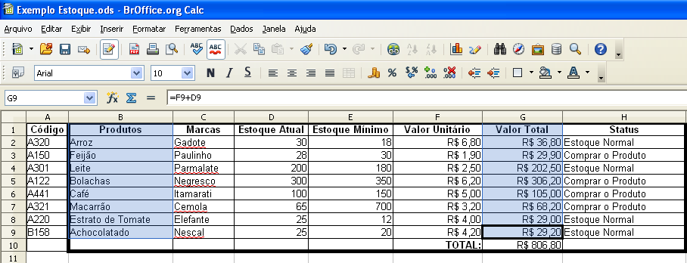
Inserindo gráficos na sua planilha
Para inserir gráficos na sua planilha basta selecionar os dados que serão mostrados no seu gráfico e clicar no menu inserir → Gráficos
Área que será mostrada no gráfico

Slide 67
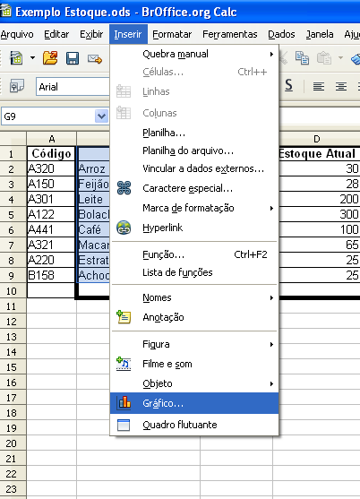
Inserir Gráficos
Clique em Inserir Gráficos

Slide 68
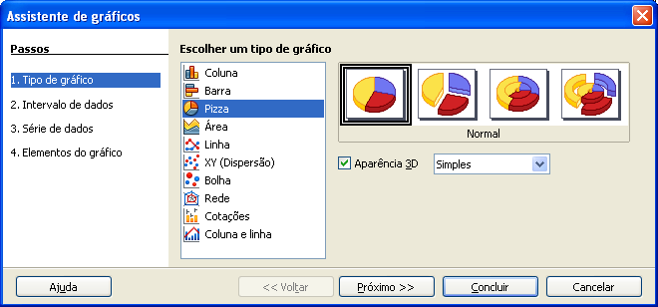
Inserindo Gráficos
Na tela a seguir escolha tipo de gráfico mais apropriado para a sua planilha e clique em próximo

Slide 69
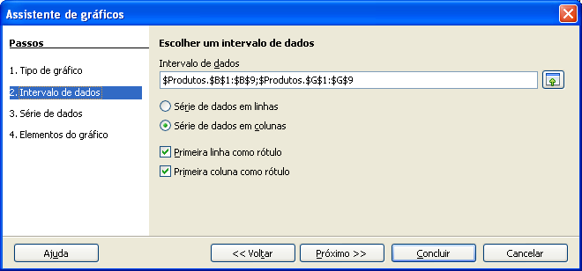
Inserindo gráficos
A tela mostrada a seguir exibe as células que serão inseridas no seu gráfico. Você pode eventualmente mudar, porém, é recomendado que você já faça isto no momento da seleção das células.

Slide 70
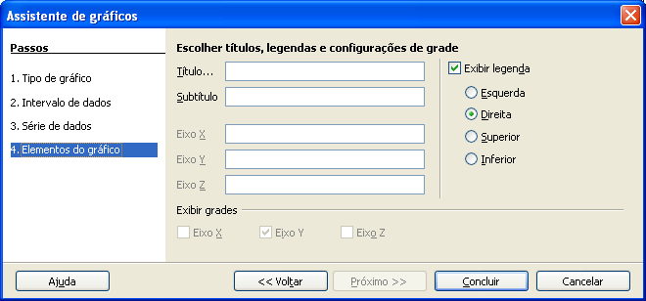
Inserindo gráficos
Você poderá ainda configurar as legendas e outros títulos do gráfico

Slide 71
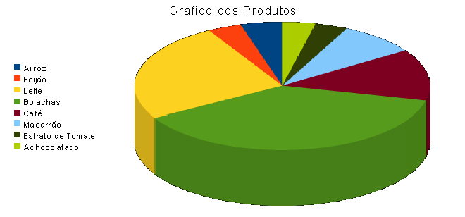
Inserindo gráficos
Gráfico pronto!!!!!

Slide 72
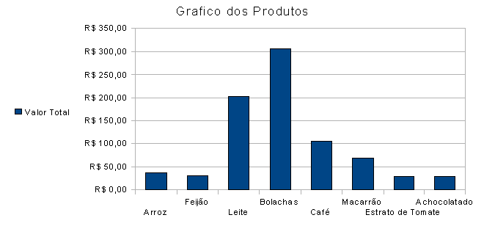
Inserindo gráficos
Em barras verticais

Slide 73
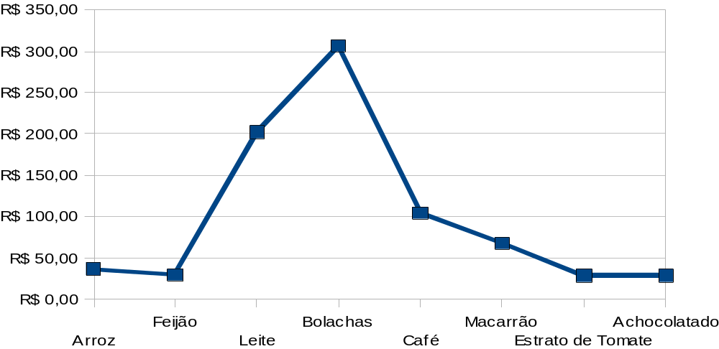
Inserindo gráficos
Gráfico em linhas

Slide 74


Slide 75


Slide 76
